Slide 1
IT4853
Tìm kiếm và trình diễn thông tin
Chương 2. Thực hiện truy vấn Boolean trên chỉ mục ngược
TS. Nguyễn Bá Ngọc, Bộ môn Hệ thống thông tin, Viện CNTT & TT
ngocnb@soict.hust.edu.vn
Hà Nội, 2016

Slide 2
Nội dung chính
1. Bộ từ vựng
2. Thực hiện truy vấn Boolean

Slide 3
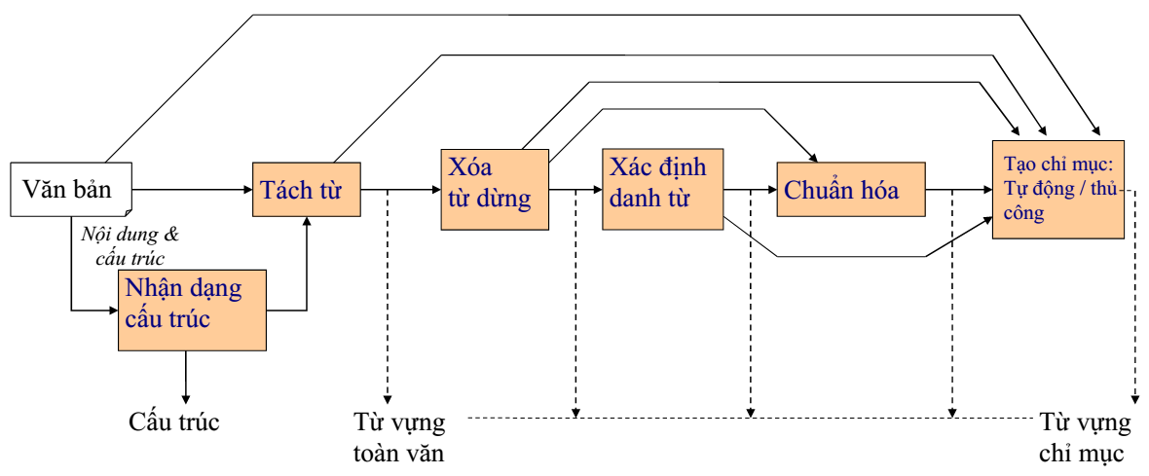
Quy trình đọc văn bản

Slide 4
Vấn đề chuẩn hóa từ tiếng Việt
Chuẩn hóa bảng mã
Chuẩn hóa dấu ngữ âm

Slide 5
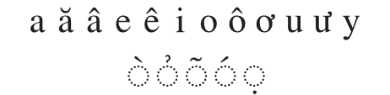
Mã hóa tiếng việt Unicode
Tổ hợp (composite)
Dựng sẵn (precomposed)
TCVN 6909:2001

Slide 6
Nội dung chính
1. Bộ từ vựng
2. Thực hiện truy vấn Boolean

Slide 7
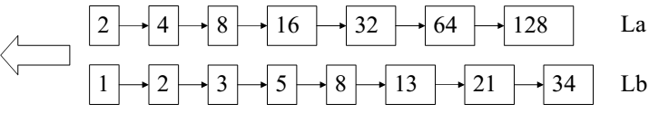
Truy vấn AND
Các bước thực hiện truy vấn kiểu:
  a AND b
  Tìm a trong từ điển và lấy danh sách thẻ định vị La
  Tìm b trong từ điển và lấy danh sách thẻ định vị Lb
  Chọn các phần tử chung của La và Lb

Slide 8
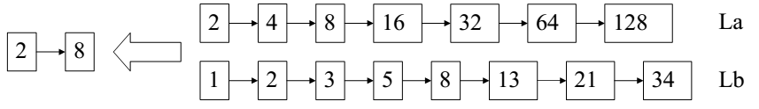
Chọn phần tử chung
Duyệt đồng thời cả hai danh sách
Nếu các danh sách được sắp xếp theo mã văn bản, thì cần thực hiện không quá La + Lb so sánh.

Slide 9

Thuật toán 2.1

Slide 10
La | Lb | answer
2 | 1
2 | 2 | 2
4 | 3
4 | 5
8 | 5
8 | 8 | 2, 8
16 | 13
16 | 21
32 | 21
32 | 34
64 | 34
128 | 34
128 | NIL
2, 4, 8, 16, 32, 64, 128 La
1, 2, 3, 5, 8, 13, 21, 34 Lb
answer = {2, 8}

Slide 11
Bổ xung bước nhảy vào danh sách thẻ định vị
41
128
2
4
8
41
48
64
128
11
31
1
2
3
8
11
17
21
31
Sử dụng bước nhảy để bỏ qua những thẻ định vị không thỏa mãn điều kiện.

Slide 12
Xử lý truy vấn với bước nhảy
41
128
2
4
8
41
48
64
128
11
31
1
2
3
8
11
17
21
31
Giả sử trong quá trình duyệt danh sách, các con trỏ đang ở vị trí số 8 ở mỗi danh sách. Tiếp theo:
Chúng ta lưu giá trị đó và
Dịch chuyển con trỏ sang phải, ở các vị trí 41 và 11
Tại vị trí 11, có thể thực hiện bước nhảy, vì 31 < 41, như vậy chúng ta có thể bỏ qua một phần danh sách

Slide 13
Độ dài của bước nhảy
Nếu nhiều bước nhảy→ khoảng cách nhỏ ⇒ xác suất di chuyển theo bước nhảy cao. Nhưng phải so sánh bước nhảy nhiều lần.
Ít bước nhảy → ít so sánh hơn, nhưng khoảng cách lớn hơn ⇒ xác suất di chuyển theo bước nhảy thấp hơn.

Slide 14
Tối ưu hóa truy vấn AND
Số kết quả không lớn hơn độ dài danh sách thẻ định vị ngắn nhất

Slide 15
Tối ưu hóa truy vấn AND
1. Với mỗi thuật ngữ truy vấn t
  Tìm t trong bộ từ vựng
2. Sắp xếp thuật ngữ tăng dần theo df(t)
3. Khởi tạo tập kết quả answer là danh sách ngắn nhất
4. Tiếp tục thực hiện truy vấn theo thứ tự đã sắp xếp

Slide 16
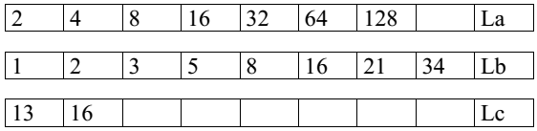
Ví dụ
Cho truy vấn a AND b AND c với các danh sách thẻ định vị như trong hình vẽ
Thứ tự tối ưu với truy vấn a AND b AND c là
(c AND a) AND b

Slide 17
AND of OR’s
Ví dụ truy vấn dạng AND of OR’s:
(văn bản OR dữ liệu OR hình ảnh) AND
(nén OR gom nhóm) AND
(tìm kiếm OR đánh chỉ mục OR lưu trữ)
Tối ưu hóa truy vấn
  Lấy độ dài danh sách thẻ vị trí cho mỗi từ
  Ước lượng số kết quả cho mỗi truy vấn OR
  Sắp xếp các truy vấn OR theo thứ tự tăng dần số lượng kết quả

Slide 18
Bài tập 1
Đối với truy vấn AND, thứ tự tăng dần theo độ dài danh sách thẻ định vị có luôn là thứ tự tối ưu hay không? Chứng minh?

Slide 19
Bài 2
Tương tự thuật toán 2.1, hãy viết thuật toán thực hiện các truy vấn dạng a OR b và a AND NOT b với độ phức tạp tuyến tính.

Slide 20
Bài 3
Những phát biểu sau đây đúng hay sai?
  a. Trong mô hình tìm kiếm Boolean, loại bỏ dấu không bao giờ làm giảm tính chính xác.
  b. Trong mô hình tìm kiếm Boolean, loại bỏ dấu không bao giờ làm giảm tính đầy đủ.
  c. Loại bỏ dấu làm tăng kích thước bộ từ vựng.
  d. Nên thực hiện các thao tác chuẩn hóa trong quá trình xây dựng chỉ mục thay vì khi thực hiện truy vấn.

Slide 21
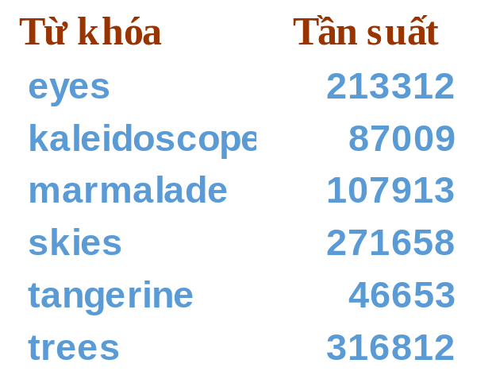
Bài 4
Đề xuất một trình tự thực hiện cho truy vấn
Chúng ta nên xử lý biểu thức nào trước tiên?
(tangerine OR trees) AND
(marmalade OR skies) AND
(kaleidoscope OR eyes)

Slide 22
Tham khảo
IIR 1.5:
  Memex
  Information retrieval term

Slide 23


